Slide 1
2.2 Η Έννοια της Διοίκησης

Slide 2
2.2.1 Εισαγωγή

Slide 3
Πότε εμφανίστηκε η ανάγκη της διοίκησης
Εμφανίστηκε επιτακτική από την εποχή που η άνθρωποι αναγκάστηκαν να σχηματίζουν ομάδες για να επιτύχουν στόχους, τους οποίους δεν μπορούσαν να επιτύχουν ως άτομα, ώστε να εξασφαλιστεί ο συντονισμός των ατομικών προσπαθειών.

Slide 4
Τι σημαίνει ο όρος «Διοίκηση»
Συναντάται στην Ελληνική γλώσσα από την αρχαιότητα.
Σημαίνει:
την επιμέλεια που καταβάλλει κάποιος για το σπίτι του αρχικά και στη συνέχεια, πιο γενικά για τις υποθέσεις της πόλης.(«Επειδάνδε τι περί της πόλεως διοικήσεως δέη βουλεύσασθαι», Πλάτωνος, Πρωταγόρας, 319)

Slide 5
Ιστορική αναδρομή
Η σημασία της διοίκησης αναγνωρίζεται με αναφορές που υπάρχουν
τόσο σε Αιγυπτιακούς παπύρους του 1300 π.Χ.,
όσο και σε αντίστοιχες της αρχαίας Κίνας.
.
Έννοια της διοίκησης με αναφορές
Σε Αιγυπτιακούς παπύρους του 1300π.Χ.
Στην αρχαία Κίνα

Slide 6
Ιστορική αναδρομή
Στην αρχαία Ελλάδα, αν και δεν υπάρχουν σαφείς αναφορές και πληροφορίες σχετικά με την εφαρμοζόμενη διοίκηση, στην Αθηναϊκή Δημοκρατία η ύπαρξη συμβουλίων, λαϊκών δικαστηρίων και συμβουλίου στρατηγών, υποδηλώνουν την ουσιαστική ύπαρξη και αποτελεσματική εφαρμογή της διοικητικής λειτουργίας.

Slide 7
Ιστορική αναδρομή
Ο Σωκράτης αναφέρει τη Διοίκηση ως μία ξεχωριστή επιδεξιότητα, η οποία διαφέρει από την τεχνική γνώση και εμπειρία.

Slide 8
Με την πάροδο των χρόνων οι επιχειρήσεις και οι οργανισμοί κυριάρχησαν στην κοινωνική και οικονομική ζωή.
Σήμερα αποτελεί αντικείμενο έρευνας και μελέτης η κατάλληλη οργάνωση και η αποτελεσματική διοίκησή τους.

Slide 9
ΟΡΙΣΜΟΣ
Ως Διοίκηση ορίζεται ένα σύνολο διαδικασιών, οι οποίες εξασφαλίζουν σε μία ομάδα ανθρώπων την οργανωτική τους συνοχή και τον επιθυμητό προσανατολισμό τους προς ένα προκαθορισμένο στόχο.

Slide 10
Αντικείμενο της επιστήμης της Διοίκησης
Οι οργανισμοί (κερδοσκοπικοί, κοινωφελείς, διάφορα ιδρύματα κ.α.)

Slide 11
Ο οποιοσδήποτε οργανισμός (π.χ. σχολείο)
Αποτελείται από ένα σύνολο ανθρώπων που συνθέτουν μία ομάδα η οποία υποστηρίζεται από κτήρια, μηχανήματα, χρηματικούς πόρους κ.τ.λ.
Επιδιώκει συγκεκριμένους σκοπούς όπως το σχολείο επιδιώκει μόρφωση και κοινωνικές δραστηριότητες.
Καταβάλλει συστηματική προσπάθεια διαχειριζόμενη κατάλληλα τους πόρους που διαθέτει (ανθρώπους, χρήματα, μηχανήματα κτλ) ώστε η ομάδα να παραμείνει λειτουργική και να προσεγγίζει την επίτευξη των στόχων.

Slide 12
Η διοίκηση
είναι αναγκαία σε κάθε μορφή οργανωμένης συνεργασίας, καθώς και σε όλα τα επίπεδα, σε έναν οργανισμό ή σε μία επιχείρηση.
Εφαρμόζει γνώσεις και δεξιότητες, ώστε να επιτύχει ένα επιθυμητό πρακτικό αποτέλεσμα για την επιχείρηση, σε συγκεκριμένο οικονομικό περιβάλλον.

Slide 13
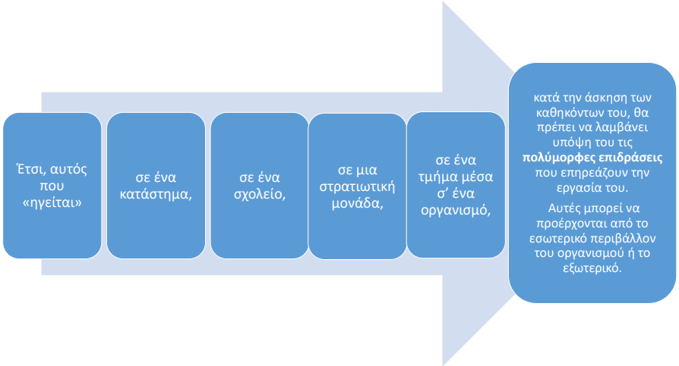
Έτσι, αυτός που «ηγείται»
σε ένα κατάστημα
σε ένα σχολείο
σε μία στρατιωτική μονάδα
σε ένα τμήμα μέσα σε έναν οργανισμό
Κατά την άσκηση των καθηκόντων του, θα πρέπει να λαμβάνει υπόψη του τις πολύμορφες επιδράσεις που επηρεάζουν την εργασία του.
Αυτές μπορεί να προέρχονται από το εσωτερικό ή το εξωτερικό περιβάλλον του οργανισμού.

Slide 14
Για παράδειγμα, ένας διευθυντής marketing μιας επιχείρησης, κατά την άσκηση των καθηκόντων του θα πρέπει να λαμβάνει υπόψη του παράγοντες:
εσωτερικούς, όπως η καταλληλότητα στελεχών και ηλεκτρομηχανολογικού εξοπλισμού, οι οικονομικές δυνατότητες της επιχείρησης και
εσωτερικούς
η καταλληλότητα στελεχών και ηλεκτρομηχανολογικού εξοπλισμού
οι οικονομικές δυνατότητες της επιχείρησης

Slide 15
εξωτερικούς, όπως η οικονομική κατάσταση της αγοράς, η παραγωγική δυνατότητα των ανταγωνιστών, οι προτιμήσεις των καταναλωτών, το θεσμικό πλαίσιο που ισχύει.
η οικονομική κατάσταση της αγοράς
η παραγωγική δυνατότητα των ανταγωνιστών
οι προτιμήσεις των καταναλωτών
εξωτερικούς
το θεσμικό πλαίσιο που ισχύει

Slide 16
Ερωτήσεις ανάπτυξης
Τι σημαίνει ο όρος «Διοίκηση» και πότε εμφανίστηκε;
Να δώσετε μία σύντομη ιστορική αναδρομή της διοίκησης.
Να διατυπώσετε τον ορισμό της διοίκησης.
Πως λειτουργούν οι οργανισμοί;
Να περιγράψετε τη λειτουργία της διοίκησης.

Slide 17
Ερωτήσεις Σωστού - Λάθους
Η ανάγκη της διοίκησης εμφανίστηκε επιτακτική από την εποχή που οι άνθρωποι αναγκάστηκαν να επιτυγχάνουν στόχους ως άτομα.
Η σημασία της διοίκησης αναγνωρίζεται τόσο στην αρχαία Αίγυπτο, όσο και στην αρχαία Κίνα.
Στην Αθηναϊκή Δημοκρατία έχουμε σαφείς αναφορές και πληροφορίες για την εφαρμοζόμενη διοίκηση.
Ο Σωκράτης αναφέρει πως η Διοίκηση είναι μία τεχνητή γνώση και εμπειρία.
Από την αρχαιότητα οι επιχειρήσεις και οι οργανισμοί κυριάρχησαν στην οικονομική ζωή.

Slide 18
Ερωτήσεις Σωστού - Λάθους
Σήμερα η κατάλληλη οργάνωση και αποτελεσματική διοίκηση των επιχειρήσεων και των οργανισμών αποτελεί αντικείμενο έρευνας και μελέτης.
Οι διαδικασίες της διοίκησης εξασφαλίζουν σε έναν άνθρωπο την οργανωτική συνοχή και τον επιθυμητό προσανατολισμό του προς έναν προκαθορισμένο στόχο.
Οι οργανισμοί είναι αντικείμενο της επιστήμης της διοίκησης
Ένας οργανισμός μπορεί να μην επιδιώκει συγκεκριμένους στόχους.

Slide 19
Ερωτήσεις Σωστού - Λάθους
Η διοίκηση των οργανισμών καταβάλλει προσπάθεια για να διαχειριστεί τους πόρους που διαθέτει, ώστε η ομάδα να λειτουργεί καλύτερα κι έτσι να μην απαιτείται από την ίδια τη διοίκηση η προσπάθεια αυτή να είναι συστηματική.
Η διοίκηση είναι αναγκαία σε όλα τα επίπεδα σε έναν οργανισμό ή σε μία επιχείρηση.
Η διοίκηση εφαρμόζει γνώσεις και δεξιότητες, ώστε να επιτύχει ένα επιθυμητό αποτέλεσμα για τον οργανισμό εξαρτώμενη καθαρά από το εσωτερικό περιβάλλον του οργανισμού.

Slide 20
Ερωτήσεις Σωστού - Λάθους
Ο διοικητής μίας στρατιωτικής μονάδας θα πρέπει κατά την άσκηση των καθηκόντων του να λαμβάνει υπόψη του τις πολύμορφες επιδράσεις που επηρεάζουν την εργασία του.
Ο διευθυντής οικονομικών μίας επιχείρησης θα πρέπει κατά την άσκηση των καθηκόντων του να λαμβάνει υπόψη του το θεσμικό πλαίσιο.
Η καταλληλότητα των στελεχών και του ηλεκρομηχανικού εξοπλισμού είναι ένας εξωτερικός παράγοντας που θα πρέπει να λαμβάνει υπόψη του ένας διευθυντής marketing μίας επιχείρησης κατά την άσκηση των καθηκόντων του.

Slide 21
Ερωτήσεις – Πολλαπλής επιλογής
Δεν ανήκει στους εξωτερικούς παράγοντες τους οποίους πρέπει να λαμβάνει υπόψη του, κατά την άσκηση των καθηκόντων του, ένας διευθυντής επιχείρησης;
Η οικονομική κατάσταση της αγοράς
Οι οικονομικές δυνατότητες της επιχείρησης
Οι προτιμήσεις των καταναλωτών
Η παραγωγική δυνατότητα των ανταγωνιστών
b

Slide 22
Απαντήσεις (Σ-Λ)
Λ (από την εποχή που οι άνθρωποι αναγκάστηκαν να σχηματίζουν ομάδες, για να επιτύχουν στόχους τους οποίους δεν μπόρεσαν να επιτύχουν ως άτομα)
Σ
Λ (δεν έχουμε σαφείς, η διοικητική λειτουργία υποδηλώνεται από τα συμβούλια κτλ.)
Λ (πως είναι ξεχωριστή επιδεξιότητα, που διαφέρει από την τεχνική γνώση και εμπειρία)
Λ (Με την πάροδο των χρόνων –μετά την αρχαιότητα- όχι από την αρχαιότητα)
Σ
Λ (σε μια ομάδα ανθρώπων, όχι σε ένα μόνο άνρθωπο)
Σ
Λ (επιδιώκει συγκεκριμένους στόχους)
Λ (η προσπάθεια που καταβάλλει η διοίκηση είναι συστηματική)
Σ
Λ (εξαρτάται από το εξωτερικό περιβάλλον)
Σ
Σ
Λ (είναι εσωτερικός παράγοντας)

